Slide 1


Slide 2

Il convient de lancer le mode diaporama pour la diffusion de la leçon en classe
Réservé à l’enseignant (e)

Slide 3

Pictogrammes
Réservé à l’enseignant (e)

Slide 4
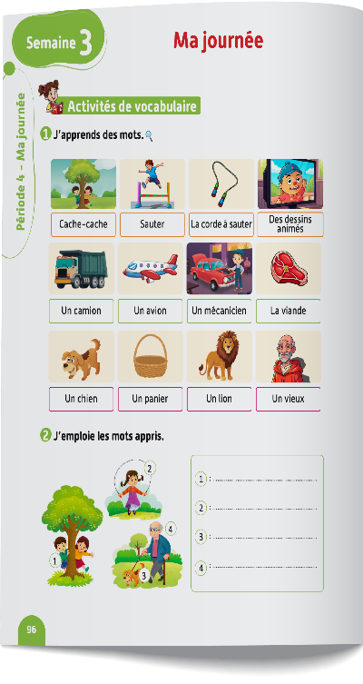
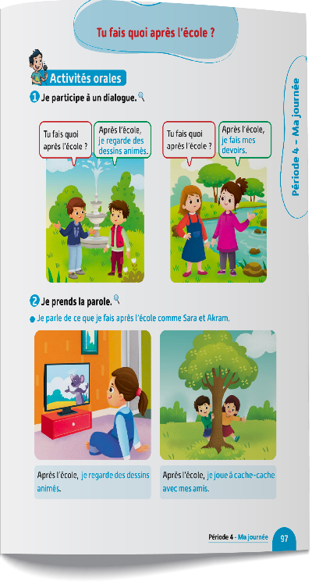
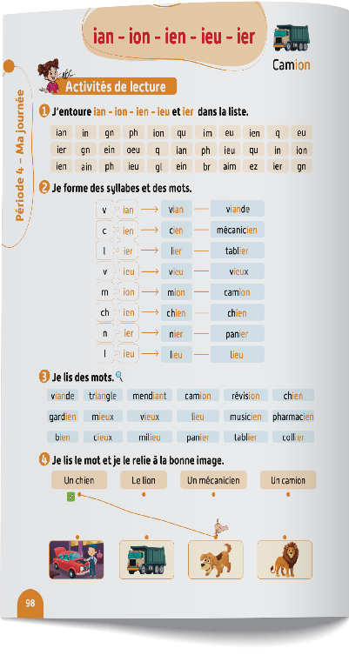
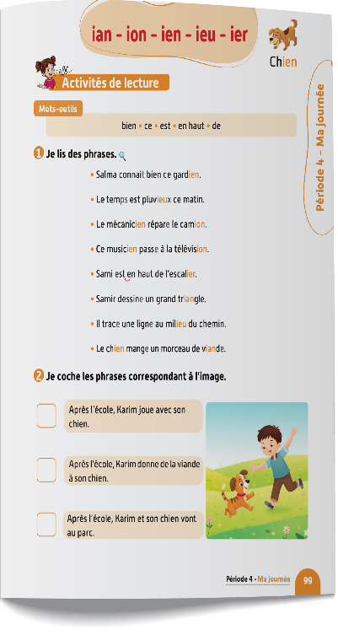
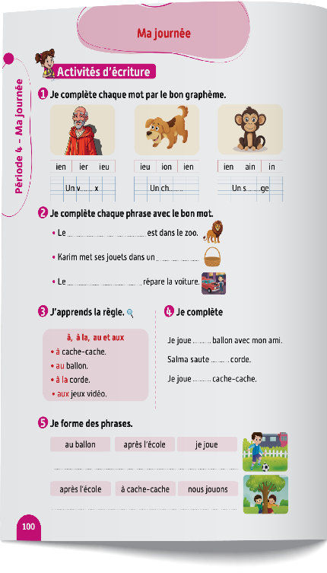
Contenu de la semaine
Réservé à l’enseignant (e)

Slide 5
Organisation de la semaine
Réservé à l’enseignant (e)
Séance 1
Présentation du vocabulaire
Exploitation du vocabulaire
Travail sur livret
Oral – Dialogue
Écriture – Point de langue
Lecture – Lecture et compréhension des mots
Séance 2
Séance 5
Oral – Acte de parole
Lecture – Graphèmes : ian - ion - ien - ieu - ier.
Écriture – Graphèmes : ian - ion - ien - ieu - ier.
Oral – Prise de parole
Lecture – Lecture et compréhension des phrases
Écriture – Phrases
Oral – Dialogue
Lecture - Lettre a - A
Écriture - Lettre a - A
Séance 3
Séance 6
Séance 6
Oral - Acte de parole
Lecture -Syllabes et mots
Écriture - Syllabes et mots
Révision
Lecture offerte

Slide 6



Plan de la séance 6
Réservé à l’enseignant (e)
1. Révision
Vocabulaire.
Lire et écrire des mots avec « ian - ion - ien - ieu - ier ».
Répondre à des questions en rafale.
Histoire de « Le ballon du quartier » .

Slide 7
Réservé à l’enseignant (e)
(ة)خاص بالأستاذ
Au terme de cette séance de révision, l’enseignant doit vérifier qu’au moins 80% des élèves sont capables de :
Reconnaitre le vocabulaire étudié.
Lire et écrire des mots avec : ian - ion - ien - ieu - ier.
Répondre spontanément à des questions sur le contenu de la semaine.
* Si ce taux n’est pas atteint, il convient de mettre en place des actions de remédiation, collectives ou individuelles.

Slide 8




Bonjour les enfants. Aujourd’hui, nous allons réviser les leçons de la semaine passée. Soyez attentifs.

Slide 9
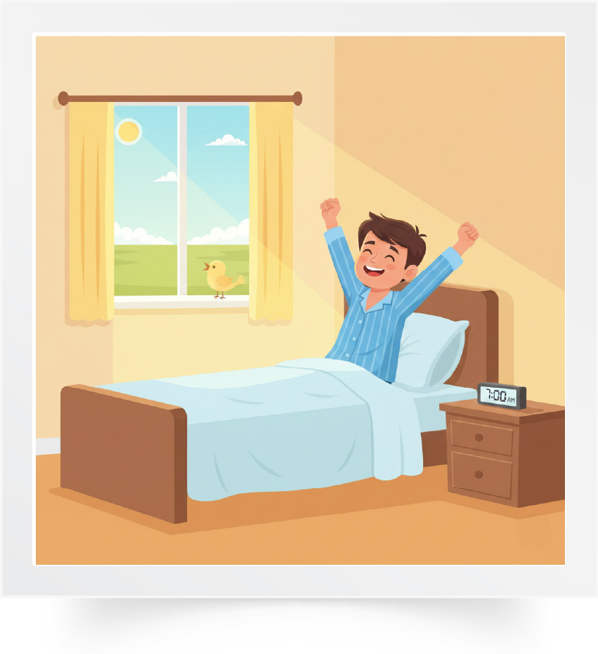
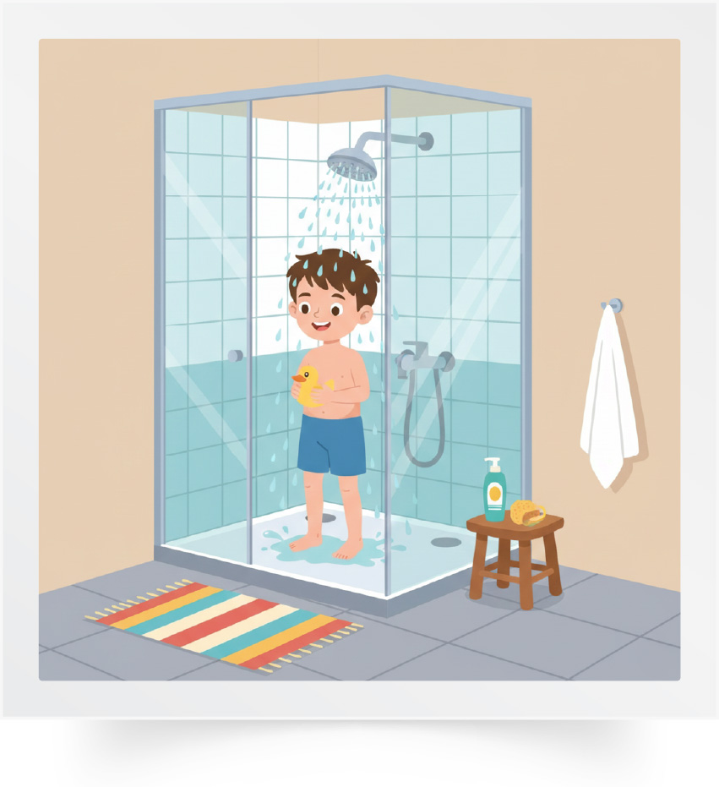
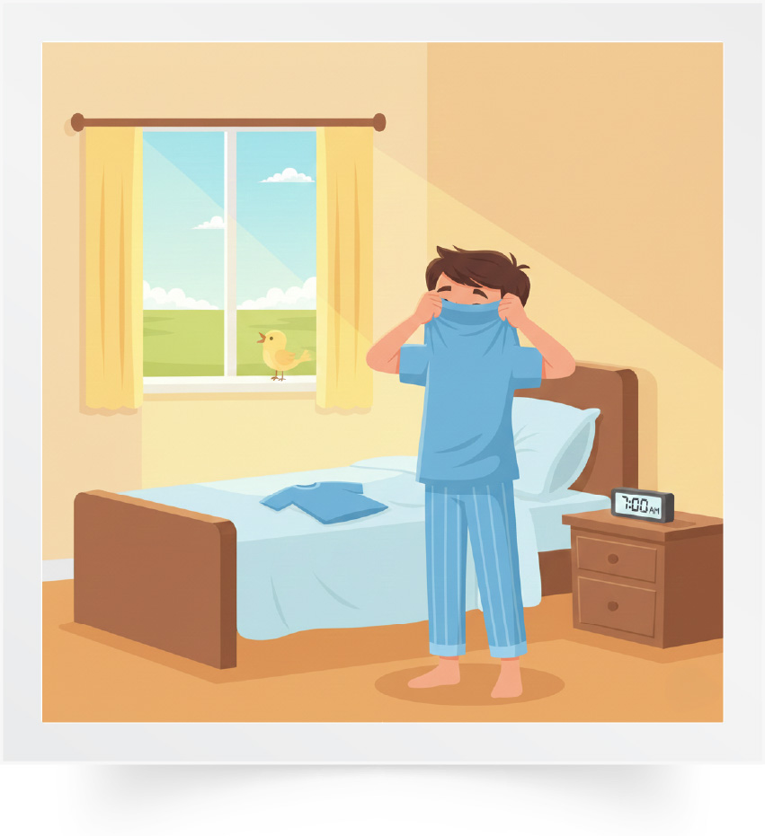
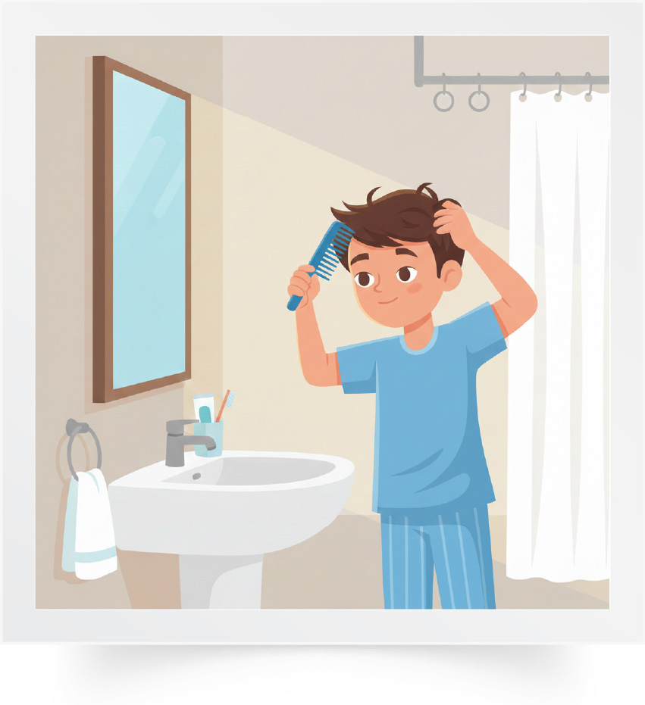
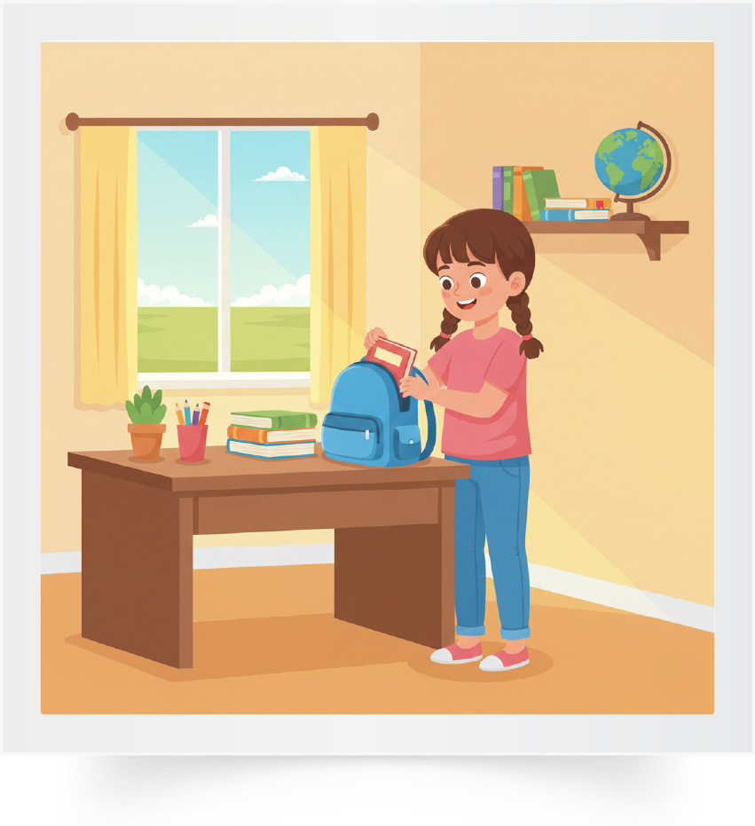
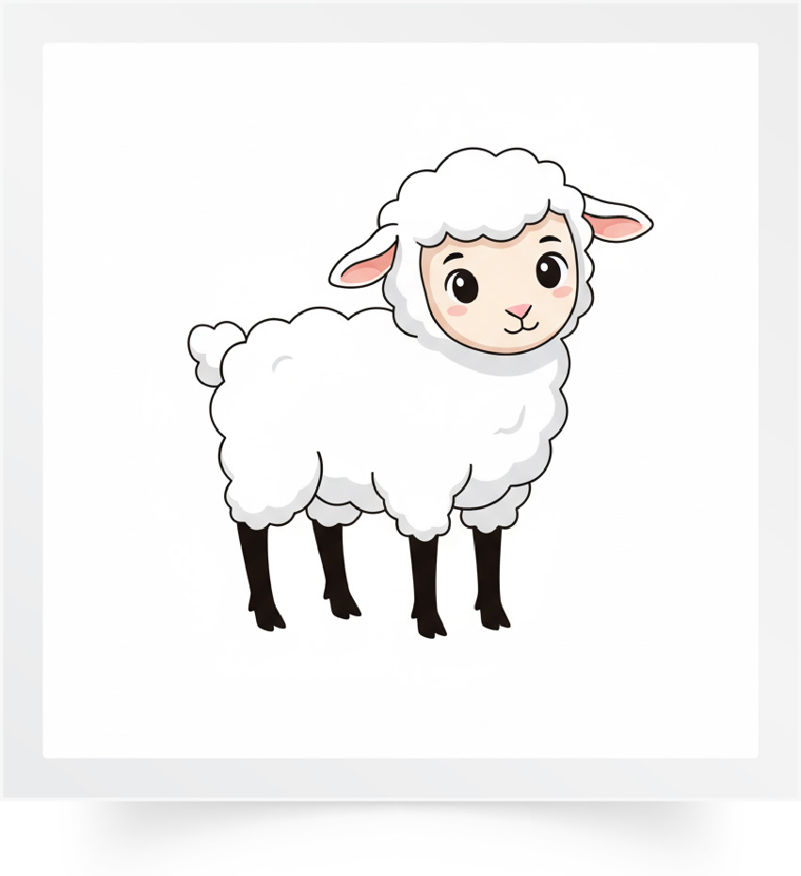
Répétons ensemble : Se réveiller – Se laver – S’habiller – Se brosser les cheveux – Préparer le cartable – Un agneau.
Se réveiller
Se laver
S’habiller
Se brosser les cheveux
Préparer le cartable
Un agneau

Slide 10
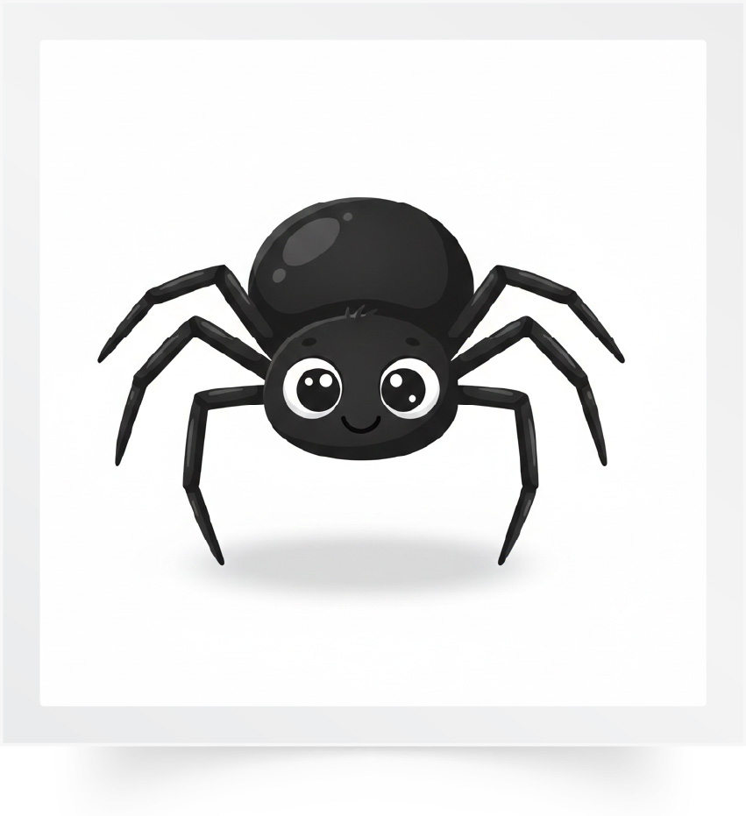


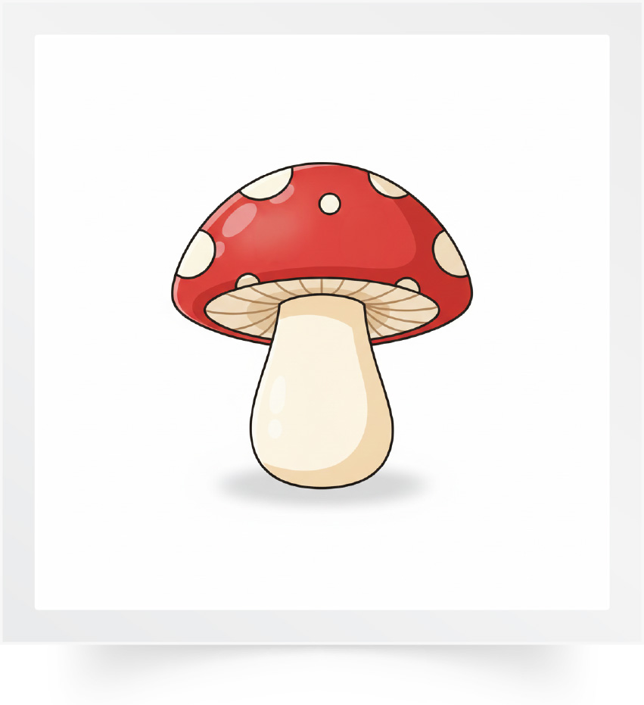


Répétons ensemble : Une araignée – La campagne – Un beignet – Un champignon – Un oignon – Un peigne.
Une araignée
La campagne
Un beignet
Un champignon
Un oignon
Un peigne

Slide 11
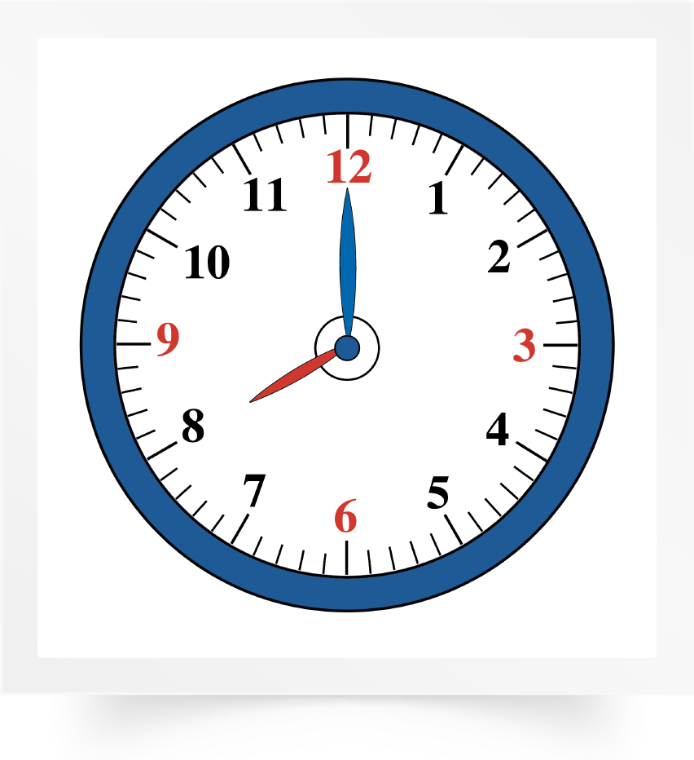
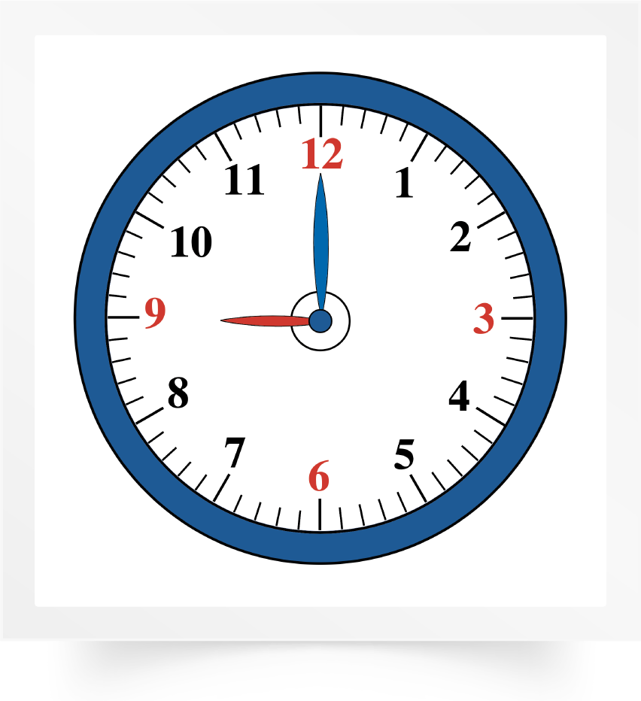
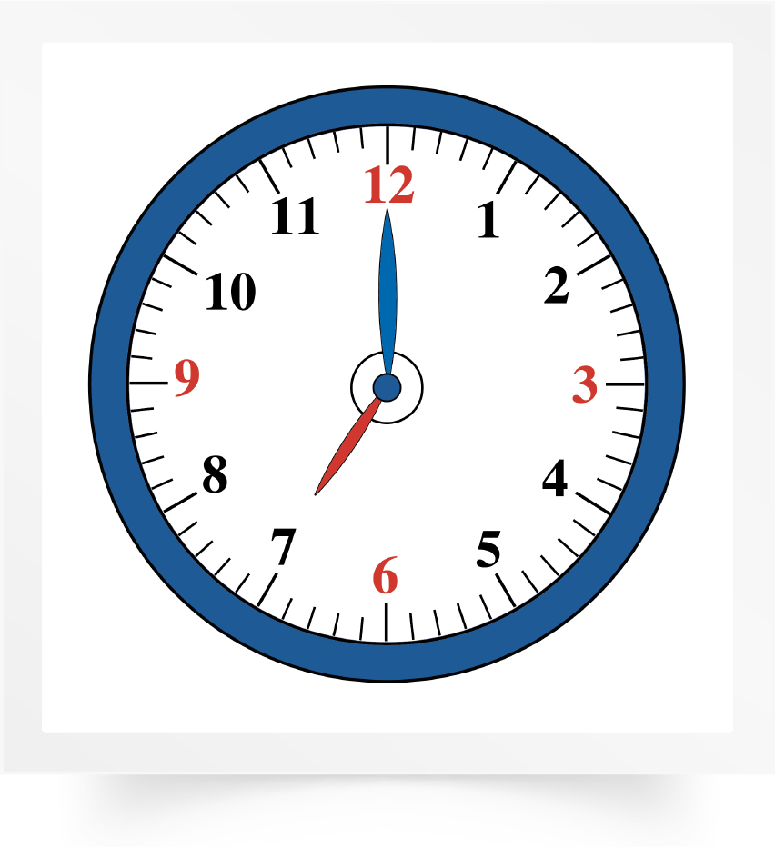
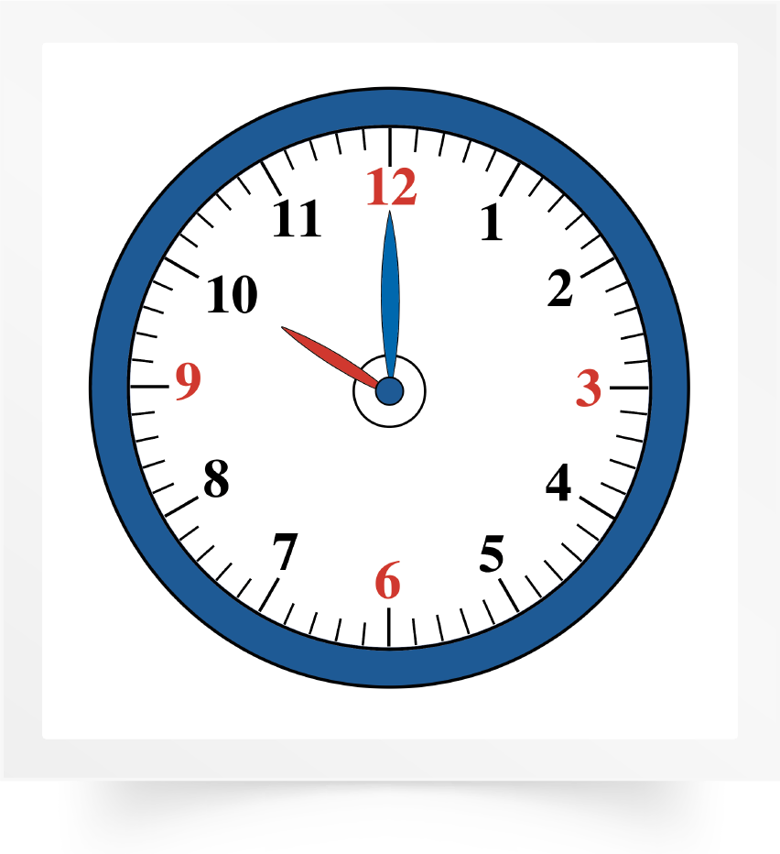
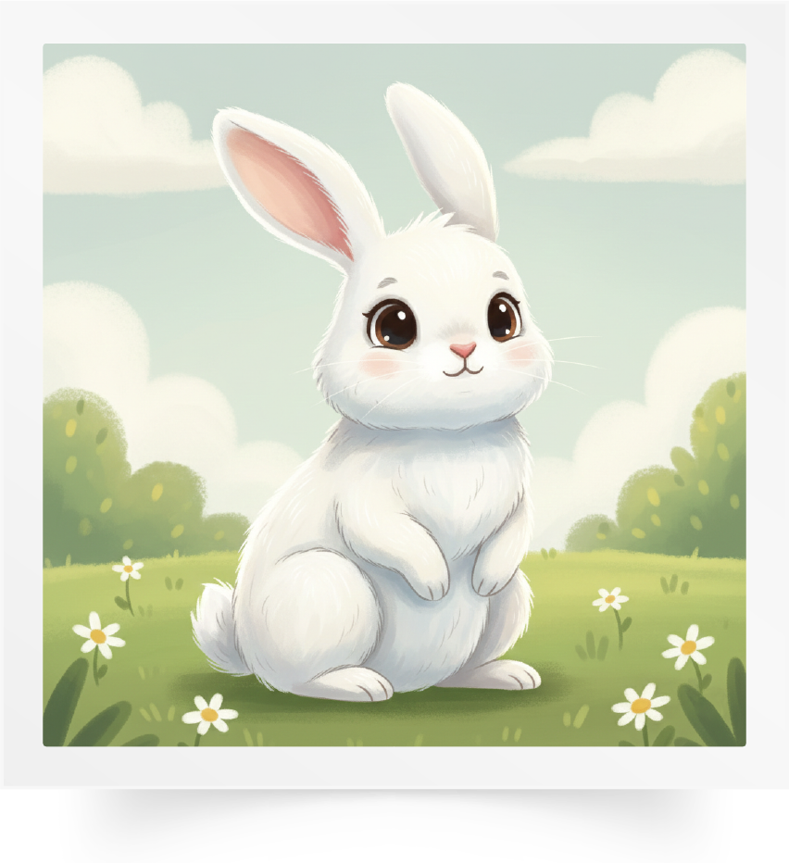
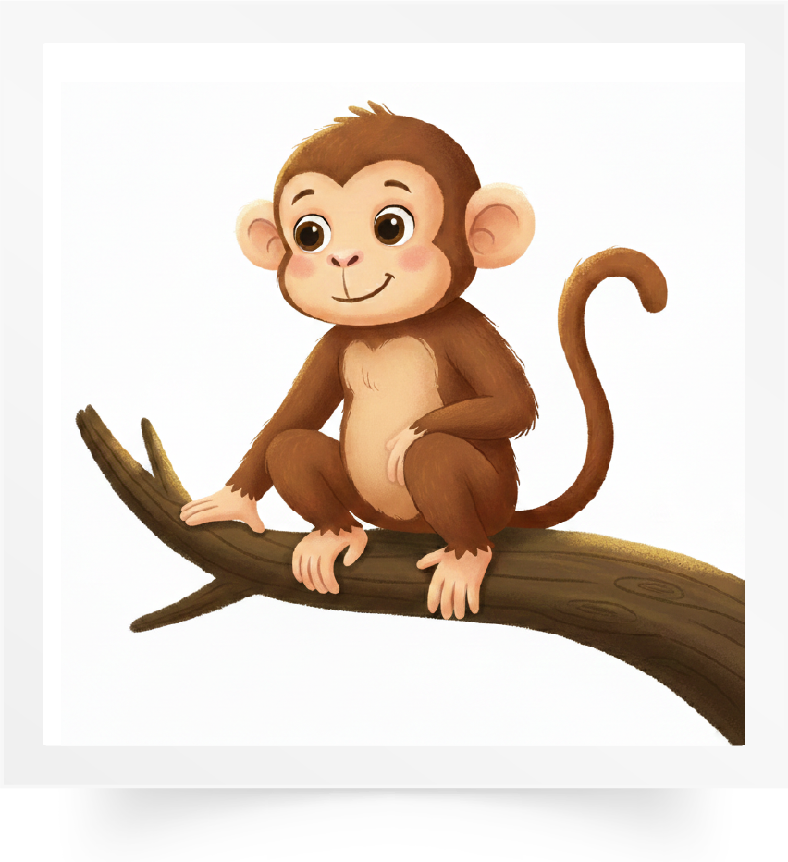
Répétons ensemble : Huit heures – Neuf heures – Sept heures – Dix heures – Un lapin – Un singe.
Huit heures
Neuf heures
Sept heures
Dix heures
Un lapin
Un singe

Slide 12
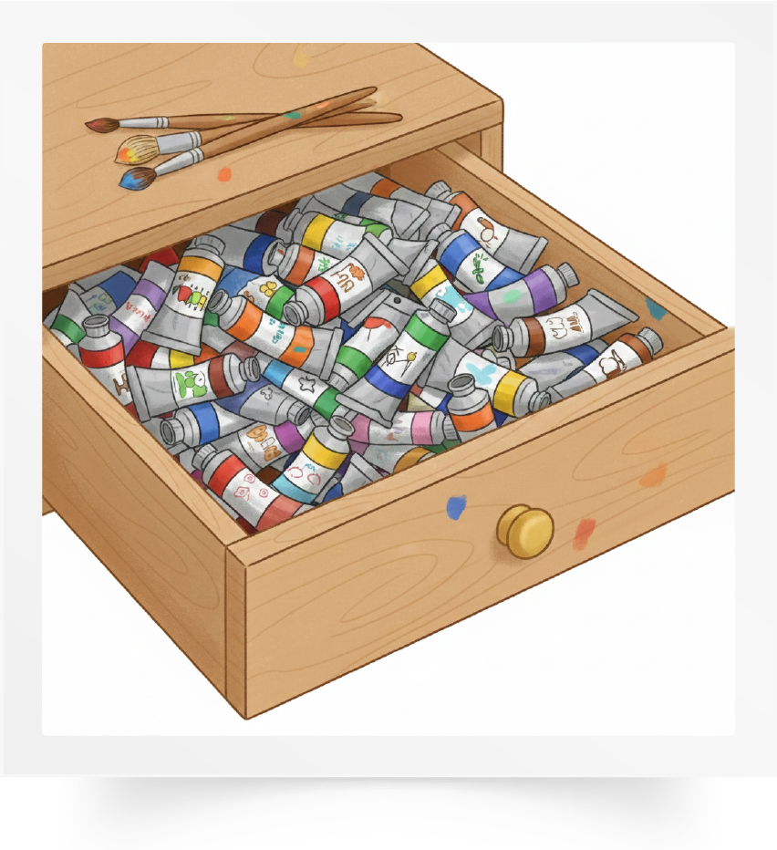
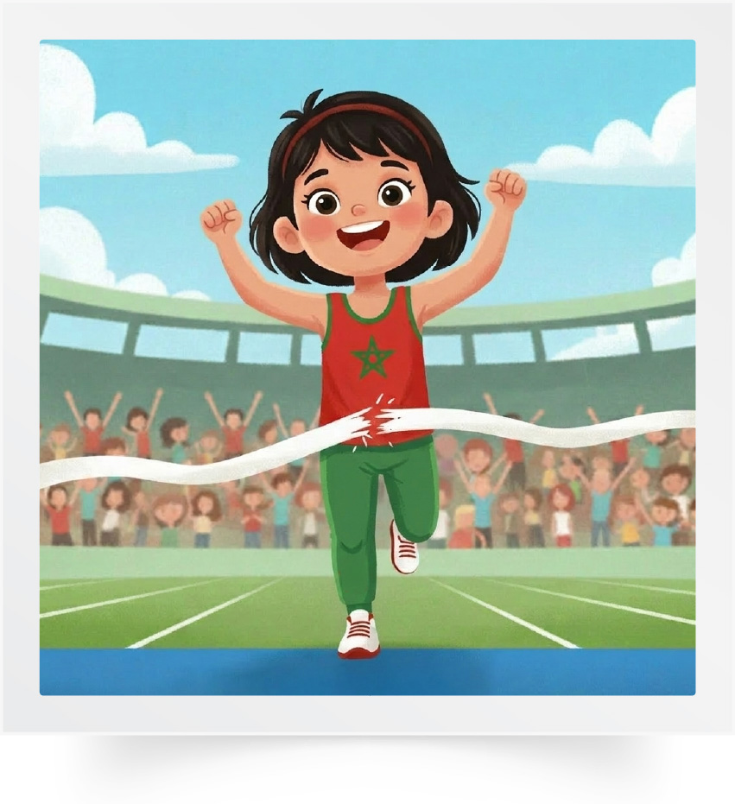
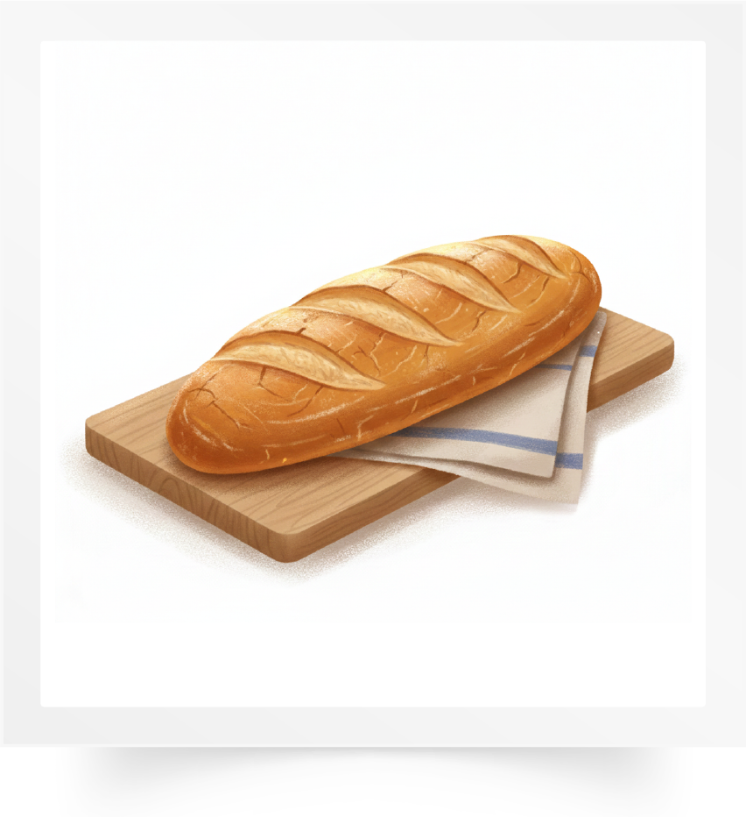
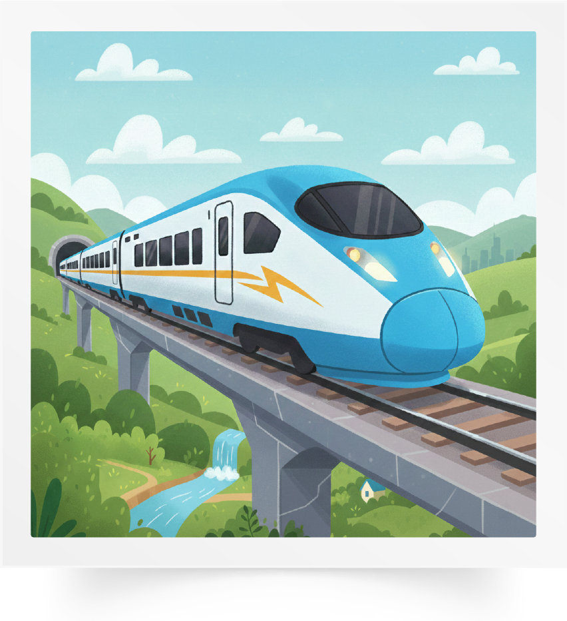
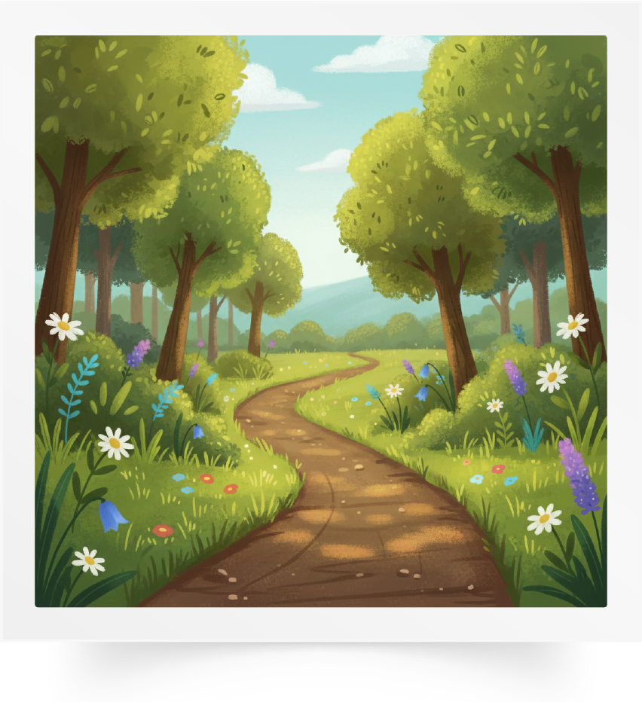
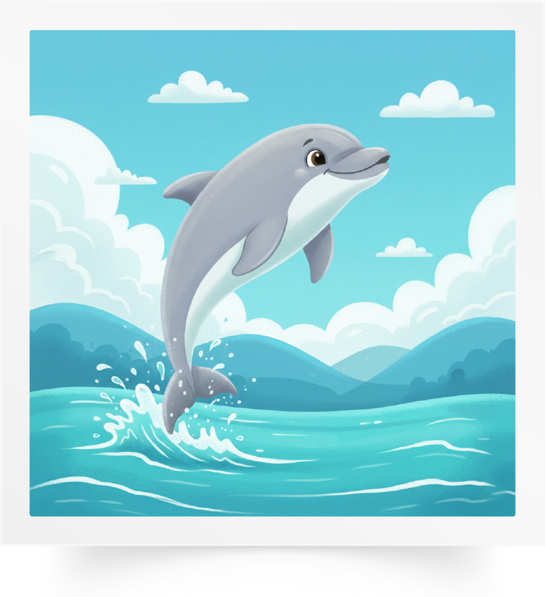
Répétons ensemble : La peinture – Arriver – Le pain – Un train – Un chemin – Un dauphin.
La peinture
Arriver
Le pain
Un train
Un chemin
Un dauphin

Slide 13
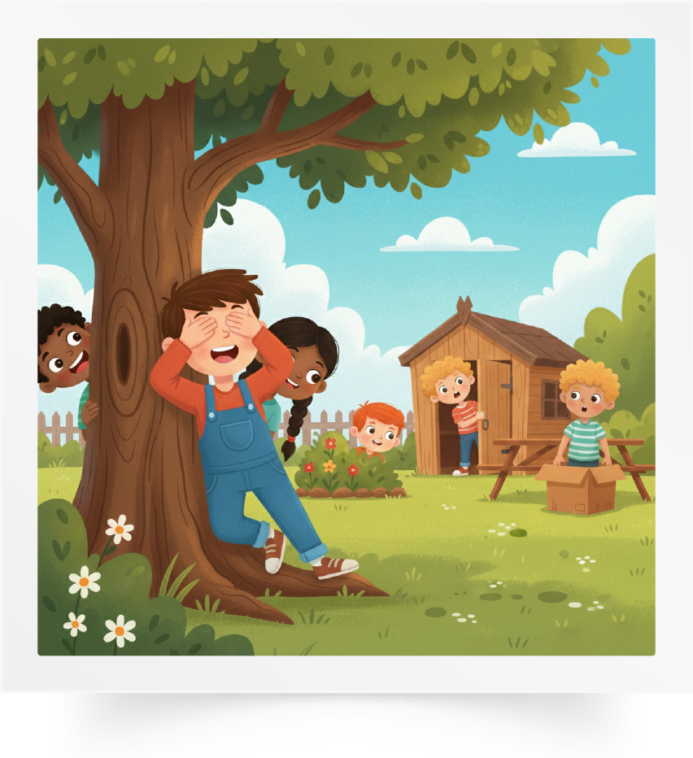
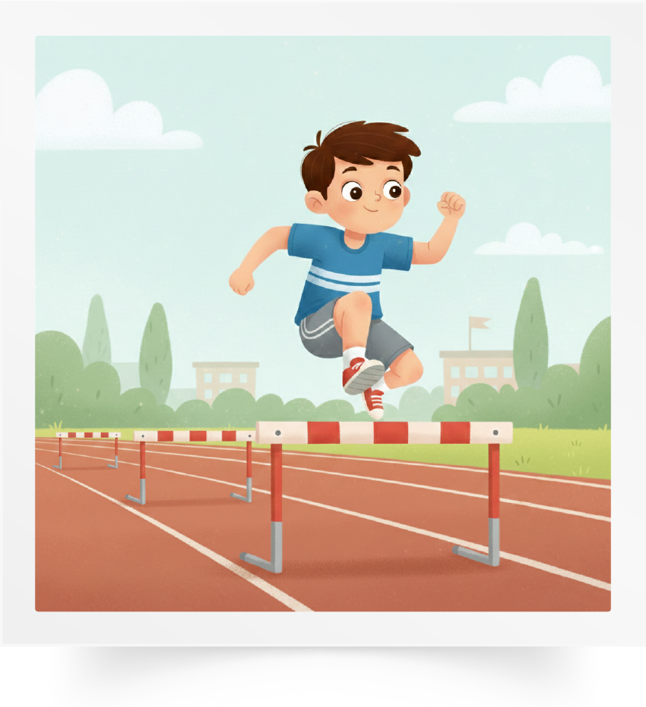
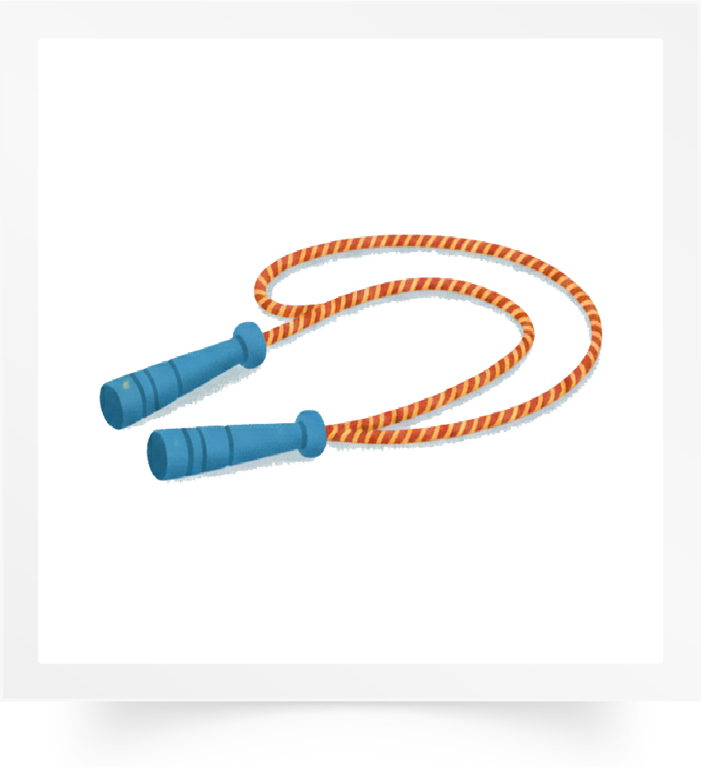
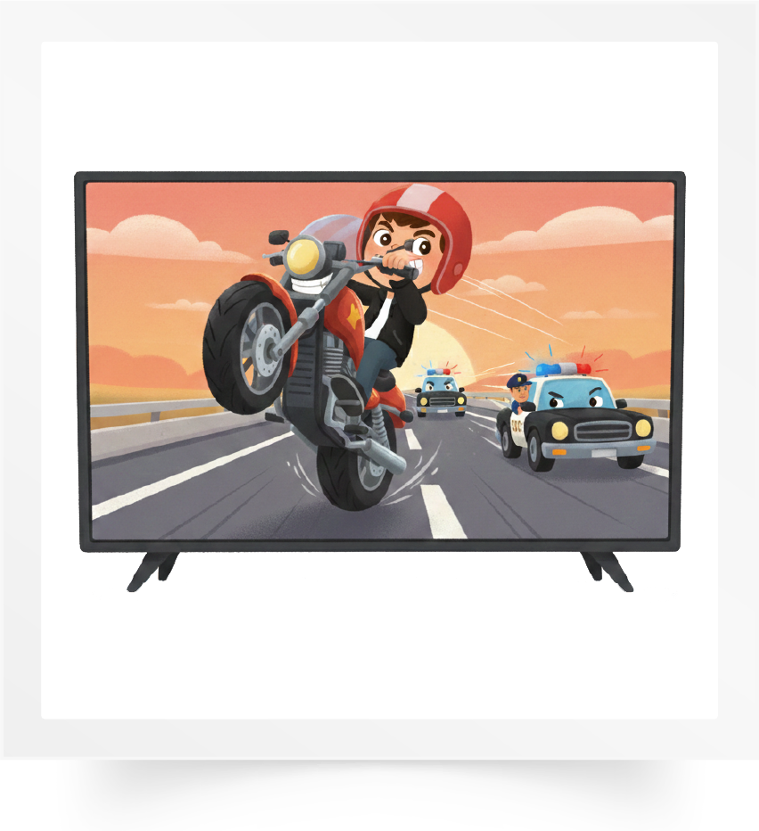
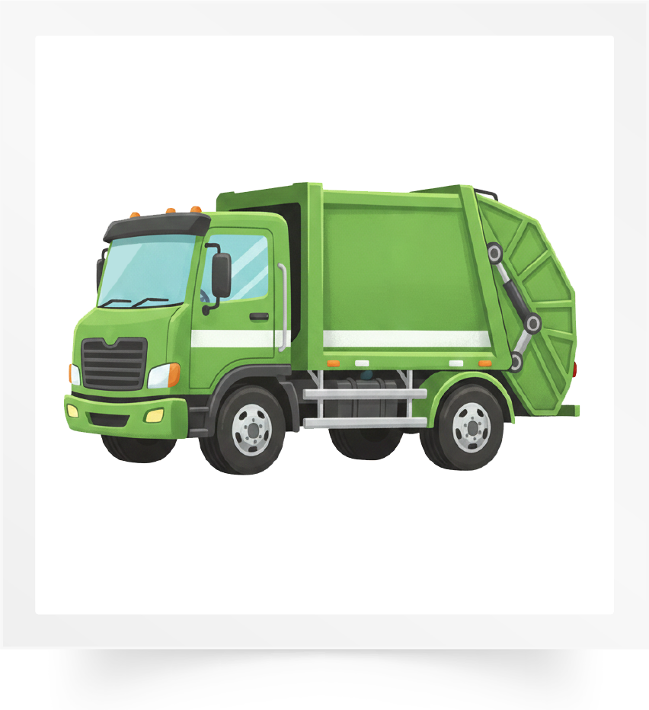
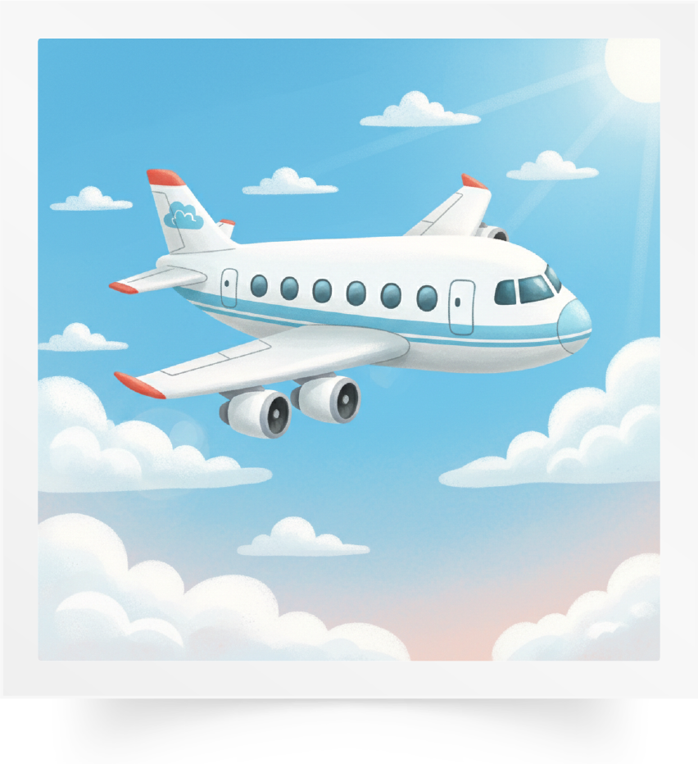
Répétons ensemble : Cache-cache – Sauter – La corde à sauter – Des dessins animés – Un camion – Un avion.
Cache-cache
Sauter
La corde à sauter
Des dessins animés
Un camion
Un avion

Slide 14

Qui veut passer au tableau pour nommer les images ?

Slide 15
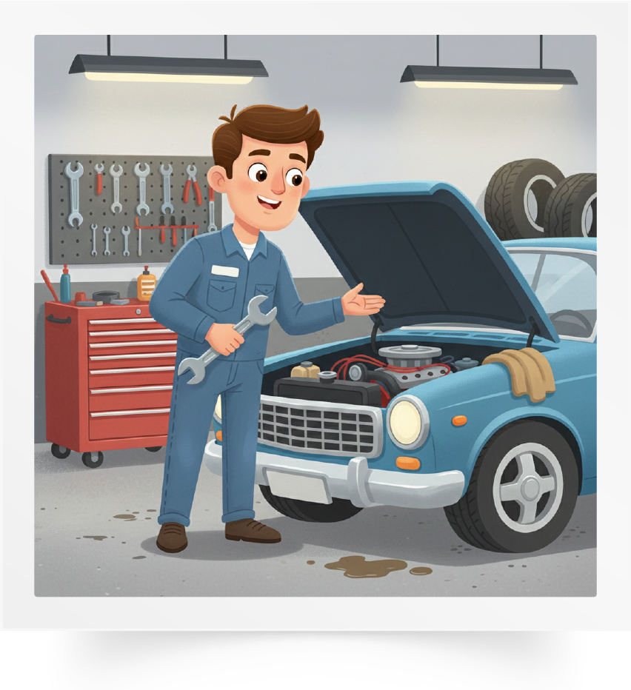
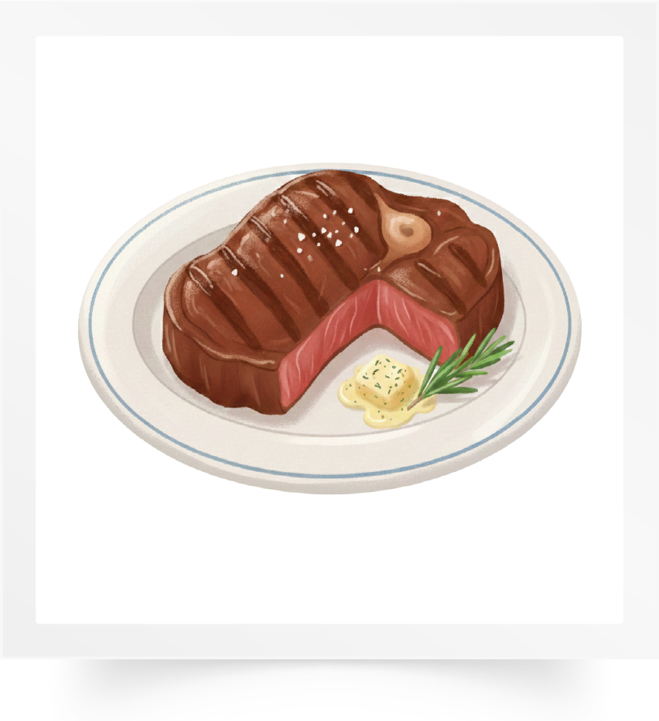
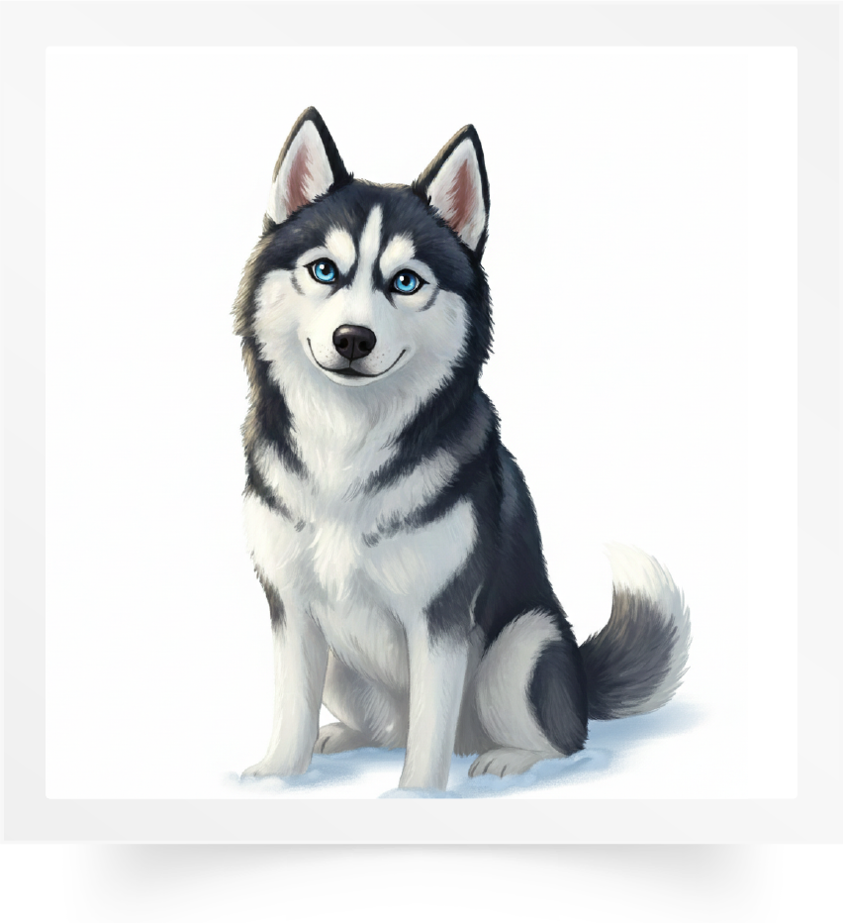
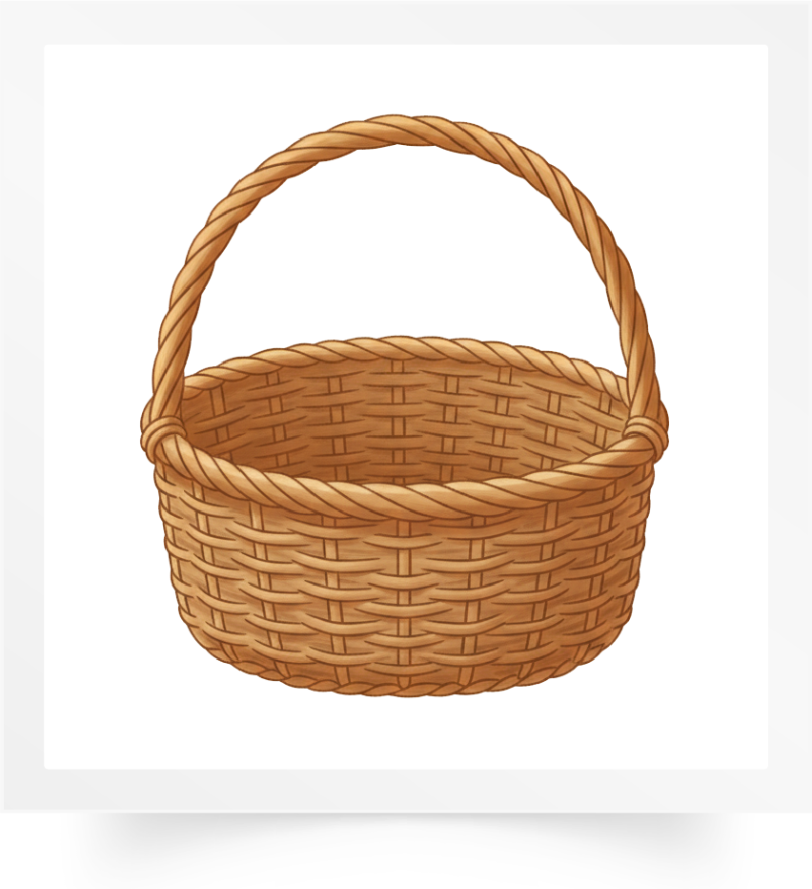
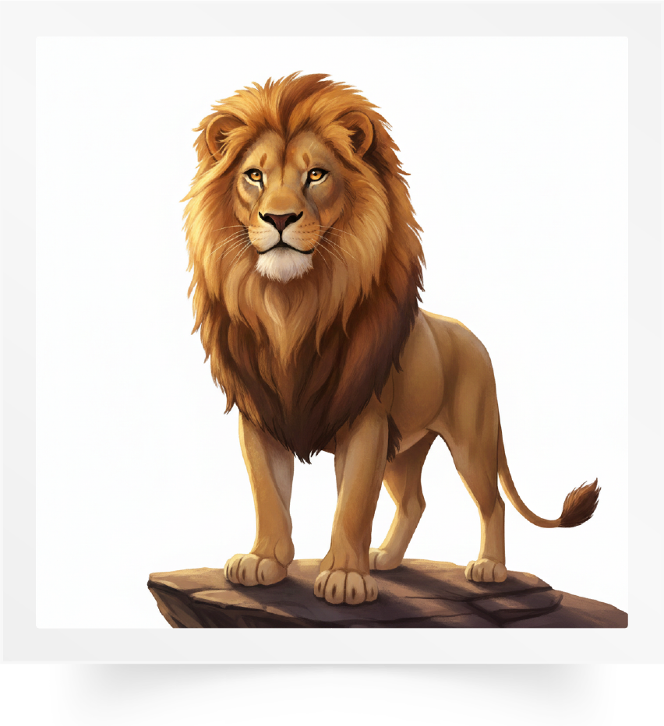
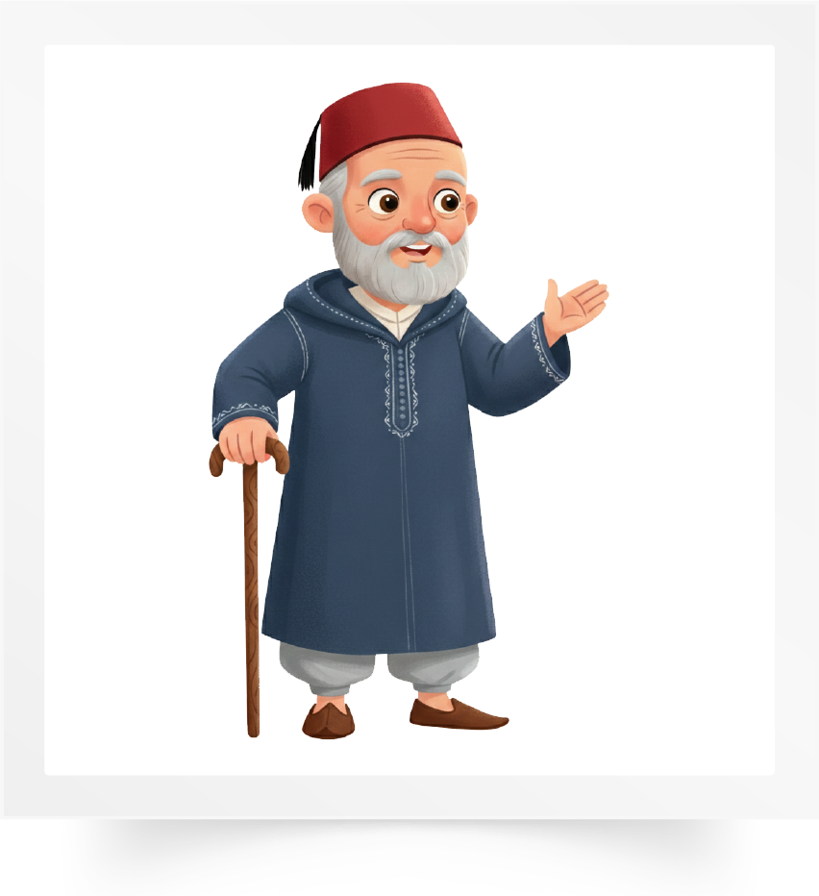
Répétons ensemble : Un mécanicien – La viande – Un chien – Un panier – Un lion – Un vieux.
Un mécanicien
La viande
Un chien
Un panier
Un lion
Un vieux

Slide 16
Qui veut passer au tableau pour nommer les images ?

Slide 17

Nous allons jouer au jeu des mots invisibles.
Jeu des mots invisibles.

Slide 18
Observez bien les images. Je vais masquer deux images.

Slide 19
Quelles sont les images qui manquent ?
?
?

Slide 20
Les deux images qui manquent sont : Sauter et dessins animés.

Slide 21

Nous allons jouer au jeu des mots qui bougent.
Jeu des mots qui bougent

Slide 22
Observez bien les images. Je vais faire bouger deux images.

Slide 23
Quelles sont les images qui ont bougé ?

Slide 24
Les deux images qui ont bougé sont : Lion et mécanicien.

Slide 25
Maintenant, nous allons faire de la lecture. Qui veut lire ces mots ?
viande
triangle
mendiant
camion
révision
lion

Slide 26
Qui veut lire ces mots ?
gardien
chien
mécanicien
panier
tablier
collier

Slide 27
Qui veut lire ces mots ?
lieu
milieu
cieux
télévision
pluvieux
L’escalier

Slide 28
Qui veut lire cette phrase ?
Le temps est pluvieux ce matin.

Slide 29
Qui veut lire cette phrase ?
Ce musicien passe à la télévision.

Slide 30
Qui veut lire cette phrase ?
Samir dessine un grand triangle.

Slide 31

Prenez vos ardoises.

Slide 32
C’est qui ? Qui veut répondre ?

Slide 33
Écrivez le mot sur votre ardoise.

Slide 34
Levez les ardoises. Je vais vérifier votre écriture.

Slide 35

Corrigez.
Un vieux

Slide 36
C’est quel animal ? Qui veut répondre ?

Slide 37
Écrivez le mot qui correspond à cette image.

Slide 38
Levez les ardoises. Je vais vérifier votre écriture.

Slide 39
Corrigez.
Le chien

Slide 40

Prenez vos cahiers.

Slide 41
Ces mots sont en désordre. Écrivez sur vos cahiers une phrase correcte à partir de ces mots.
joue
Karim
après l’école
au ballon

Slide 42

Qui veut lire sa phrase ?

Slide 43
Corrigez. Je n’oublie pas la majuscule au début de la phrase, le point à la fin et les espaces entre les mots.
Après l’école, Karim joue au ballon.

Slide 44
Maintenant, c’est l’activité des questions en rafale. Je vais désigner des élèves au hasard pour répondre. Tenez-vous prêts.
?
?
?

Slide 45
Comment tu t’appelles ?
?
Comment tu t’appelles ?

Slide 46
Tu es en quelle classe ?
?
Tu es en quelle classe ?

Slide 47
Tu es dans quelle école ?
?
Tu es dans quelle école ?

Slide 48
Comment tu vas à l’école ?
?
Comment tu vas à l’école ?

Slide 49
Qu’est-ce que tu fais à l’école ?
?
Qu’est-ce que tu fais à l’école ?

Slide 50
Qu’est-ce que tu fais avec ta famille ?
?
Qu’est-ce que tu fais avec ta famille ?

Slide 51
Qui va venir à la maison demain ?
?
Qui va venir à la maison demain ?

Slide 52
Nous allons jouer où ?
?
Nous allons jouer où ?

Slide 53
Qu’est-ce que tu fais le matin ?
?
Qu’est-ce que tu fais le matin ?

Slide 54
À quelle heure tu vas à l’école ?
?
À quelle heure tu vas à l’école ?

Slide 55
À quelle heure tu te réveilles ?
?
À quelle heure tu te réveilles ?

Slide 56
À quelle heure tu prends ton petit-déjeuner ?
?
À quelle heure tu prends ton petit-déjeuner ?

Slide 57
Tu fais quoi après l’école ?
?
Tu fais quoi après l’école ?

Slide 58
Plan de la séance 6
Réservé à l’enseignant (e)
Vocabulaire.
Lire et écrire des mots « ian - ion - ien - ieu - ier ».
Répondre à des questions en rafale.
2. Lecture offerte
Histoire de « Le ballon du quartier ».

Slide 59
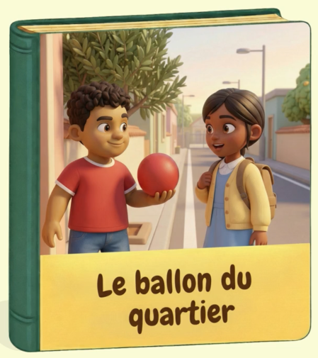
Nous avons déjà vu le deuxième épisode de l’histoire « Le ballon du quartier ». Qui veut nous rappeler ce qu’on a vu dans cet épisode ? En français ou dans votre langue.

Slide 60
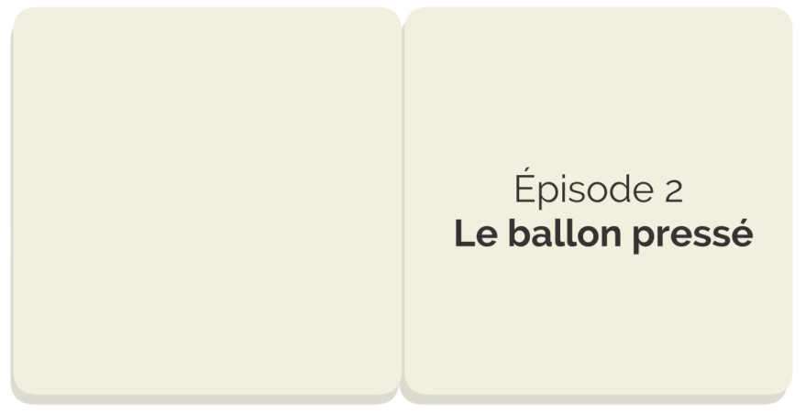
On va regarder le deuxième épisode. Soyez attentifs.

Slide 61

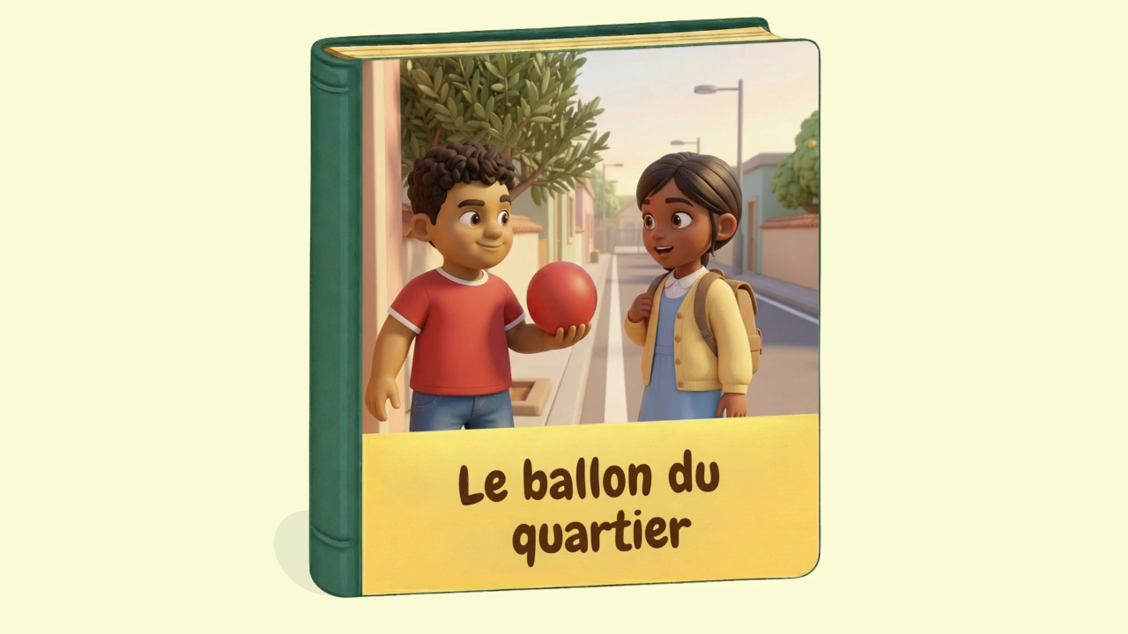

Lecture de la vidéo.

Slide 62
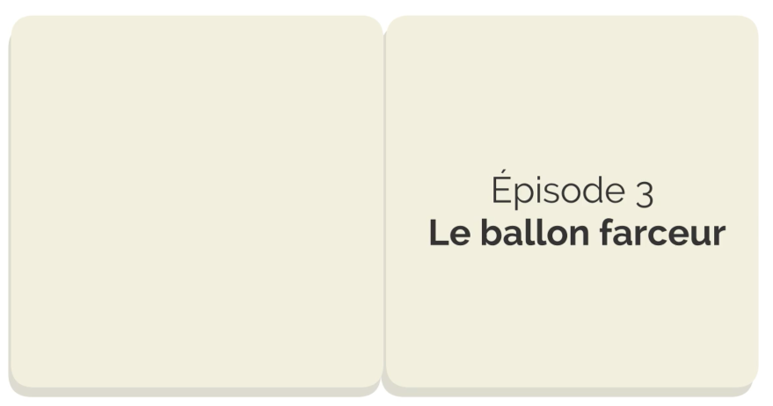
Maintenant, nous allons découvrir un nouvel épisode de notre histoire « Le ballon du quartier ». Est-ce que vous êtes prêts ? Écoutez bien.

Slide 63

Lecture de la vidéo.

Slide 64

Nous allons écouter l’histoire une deuxième fois. Soyez attentifs.

Slide 65
Lecture de la vidéo.

Slide 66
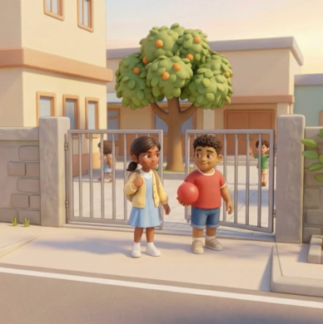
Que font Lina et Amine après l’école ?
Que font Lina et Amine après l’école ?

Slide 67
Après l’école, Lina et Amine sortent avec leur ballon.
Après l’école, Lina et Amine sortent avec leur ballon.

Slide 68
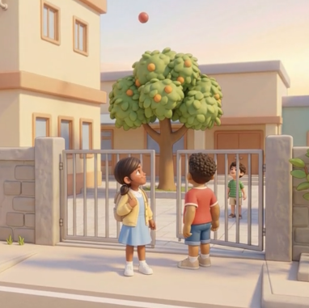
Que fait Amine ?
Que fait Amine ?

Slide 69
Amine lance le ballon très haut.
Amine lance le ballon très haut.

Slide 70
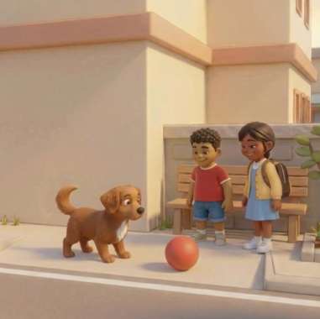
Que fait le chien ?
Que fait le chien ?

Slide 71
Le chien arrive et regarde le ballon avec curiosité.
Le chien arrive et regarde le ballon avec curiosité.

Slide 72
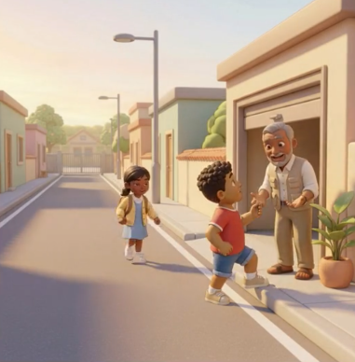
Que demande monsieur Karim à Amine ?
Que demande monsieur Karim à Amine ?

Slide 73
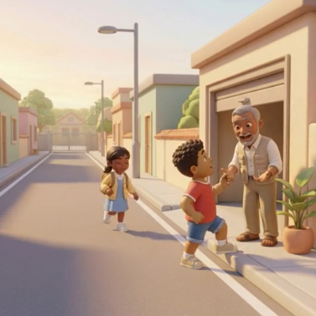
M. Karim demande à Amine : « Tu fais quoi après l’école Amine ? »
M. Karim demande à Amine : « Tu fais quoi après l’école Amine ? »

Slide 74
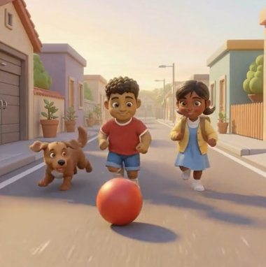
Que répond Amine ?
Que répond Amine ?

Slide 75
Amine répond : « Après l’école, je joue. »
Amine répond : « Après l’école, je joue. »

Slide 76
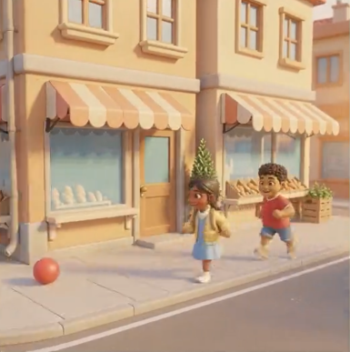
Que fait le ballon finalement ?
Que fait le ballon finalement ?

Slide 77
Finalement, le ballon s’arrête.
Finalement, le ballon s’arrête.

Slide 78
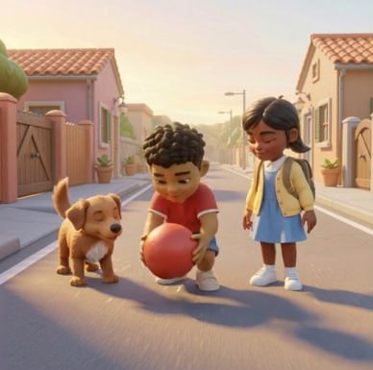
Que fait Amine ?
Que fait Amine ?

Slide 79
Amine ramasse le ballon.
Amine ramasse le ballon.

Slide 80
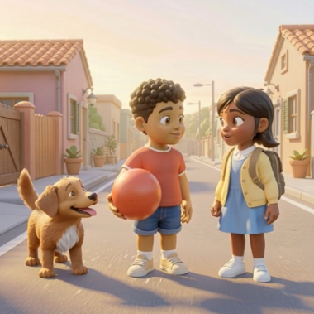
Qu’a compris Amine ?
Qu’a compris Amine ?

Slide 81
Amine a compris que ce ballon adore faire des blagues.
Amine a compris que ce ballon adore faire des blagues.

Slide 82

On retrouvera nos amis, Lina, Amine et le ballon rouge, la semaine prochaine pour la suite de l’histoire.

Slide 83

À la maison, faites un dessin sur l’histoire de « Le ballon du quartier ».

Slide 84

La séance d’aujourd’hui est terminée. À bientôt.

